Slide 1
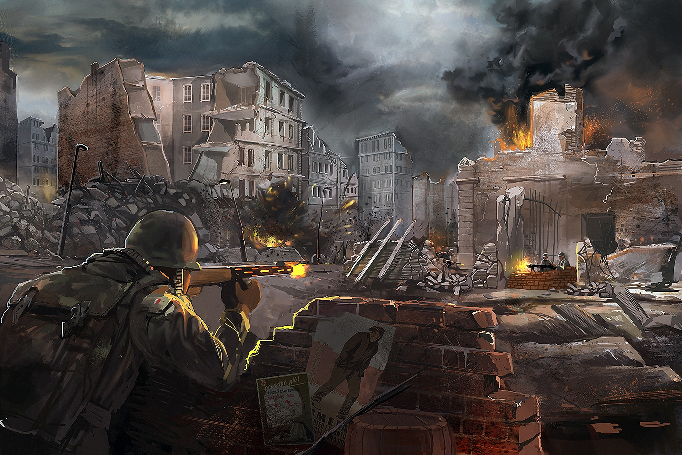
Военные аспекты международного права
Работу выполнил студент 3И группы: Сапронов Руслан

Slide 2
Определение
Война – это организованная вооруженная борьба между самостоятельными независимыми суверенными государствами. Если между ними идут боевые действия, а состояние войны при этом не объявляется, то это международный вооруженный конфликт. Конфликт является немеждународным, когда на территории какого-либо государства происходит столкновение между правительственными войсками и оппозиционными организованными вооруженными группами, находящимися под ответственным командованием и контролирующими часть территории.

Slide 3
Основными документами международного гуманитарного права являются четыре Женевских конвенции от 12 августа 1949 г. и два Дополнительных протокола к ним 1977 г. • I Женевская конвенция об улучшении участи раненых и больных в действующих армиях от 12 августа 1949 г.; • II Женевская конвенция об улучшении участи раненых, больных и лиц, потерпевших кораблекрушение, из состава вооруженных сил на море от 12 августа 1949 г.; • III Женевская конвенция об обращении с военнопленными от 12 августа 1949 г.; • IV Женевская конвенция о защите гражданского населения во время войны от 12 августа 1949г.

Slide 4
В 1977 г. положения этих конвенций были расширены двумя дополнительными протоколами: В 1977 г. положения этих конвенций были расширены двумя дополнительными протоколами: • Дополнительный протокол к Женевским конвенциям от 12 августа 1949 г., касающийся защиты жертв международных вооруженных конфликтов (Протокол I) от 8 июня 1977 г.; • Дополнительный протокол к Женевским конвенциям от 12 августа 1949 г., касающийся защиты жертв вооруженных конфликтов немеждународного характера (Протокол II) от 8 июня 1977 г.

Slide 5
Ограничения ведения боевых действии
Основные типы ограничений ведения боевых действий в международном гуманитарном праве
Ограничение по лицам:
Гражданское население пользуется общей защитой от опасностей возникающих в связи с военными операциями
Ограничения по средствам и методам ведения военных действий:
Запрещается использовать оружие или методы ведения боевых действий, способные причинить излишний вред
Ограничение по объектам:
Нападения должны бать строго
Ограничены военными объектами

Slide 6
Участники военных действий
Участники военных действий Комбатанты (воюющие) – лица входящие в состав вооруженных сил страны, принимающих непосредственное участие в международном вооруженном конфликте (за исключением медицинского и духовного персонала)
Участники военных действий Парламентёр – это лицо, которое получает полномочия от своего военного командования для ведения переговоров с военным командованием противника.

Slide 7
Участники военных действий
Участники военных действий Медицинский и духовный персонал - лица из состава военно-медицинской и духовной служб вооруженных сил отвечают за оказание помощи жертвам вооруженного конфликта и не принимают непосредственного участия в боевых действиях. Поэтому они не являются комбатантами

Slide 8
Формы международной правовой ответственности
Международное право предусматривает ответственность государств и отдельных лиц, нарушавших правила ведения войны.
Формы международной правовой ответственности
Политическая
Материальная
Санкции:
Индивидуальные и коллективные принудительные меры, применяемые для предупреждения или в качестве ответной меры на совершенное международное правовое деяние
Репарации:
Возмещение причиненного материального ущерба государством- агрессором натурой или деньгами
Сатисфакция:
Предоставление удовлетворения пострадавшему государству (выражение сожаления, публичное извинение, наказание виновных, оказание особых почестей)
Реституции:
Возврат в виде имущества, неправомерно изъятого и вывезенного воюющим государством с территории противника

Slide 9
Спасибо за внимание

